Slide 1


Informatīvais materiāls skolotājiem
Karjeras nedēļai 2025

Slide 2

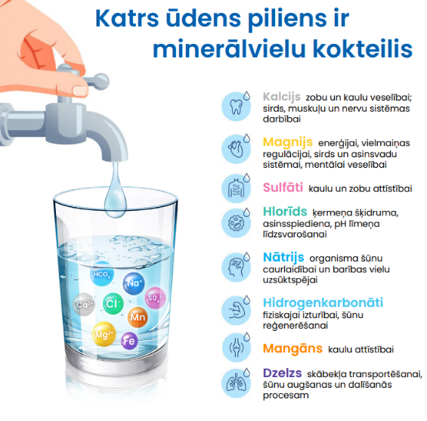

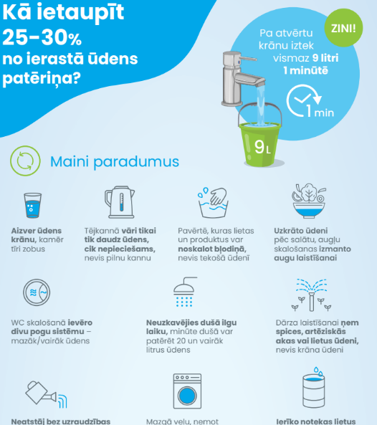
6.oktobris. Ūdens diena
Vēstnesis: Sandis Dejus, Ūdens sistēmu un biotehnoloģiju institūta vadošais pētnieks, RTU asoc.profesors
Saites uz video ar Sandi Dejus - VIAA
Skolēniem: https://youtu.be/_6DV5GUMkG4
Skolotājiem: https://youtu.be/qWRAInqEkaY
SIA “Rīgas Ūdens” Ūdens skola (infografikas, pētījumi, informācija) https://www.rigasudens.lv/lv/udens-skola

Slide 3

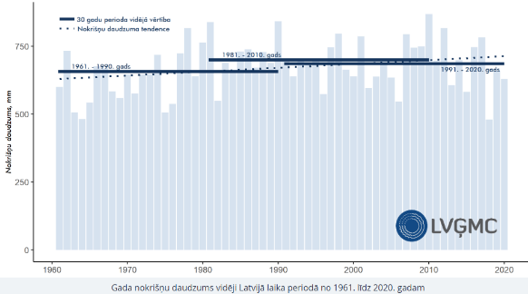
6.oktobris. Ūdens diena
https://profesijupasaule.lv/ - ar ūdeni saistīto profesiju izpēte
Latvijas Vides, ģeoloģijas un meteoroloģijas centrs
Klimata portāls (interaktīvie rīki)
Aprēķināt savu Ūdens pēdas nospiedumu - Personal water footprint calculator – Water Footprint Network

Slide 4
6.oktobris. Ūdens diena
https://www.rjtc.lv/ - Rīgas Jauno tehniķu centrs
Izstrādāt aptaujas projektu „Ko cilvēks var darīt bez ūdens?”
Veikt eksperimentu un izmērīt, cik daudz neizmantota ūdens aiztek laikā, kamēr cilvēks tīra zobus. Aprēķināt ūdens pateriņu un izmaksas (matemātika, sociālās zinības)

Slide 5
6.oktobris. Ūdens diena
Atkārtot ūdens aprites ciklu (bioloģija, ķīmija, dabaszinības)
Pasaules ūdens dienas 2025 diskusija (Youtube video)
Ū vitamīns https://www.uvitamins.lv/

Slide 6
7. oktobris- Labo darbu diena
Vēstnesis: Ilze Skuja, nodibinājuma "Palīdzēsim.lv" radītāja un vadītāja
Saites uz video:
Skolēniem: https://youtu.be/vogtA-sQmYs
Skolotājiem: https://youtu.be/t1NIu6rD1jQ

Slide 7
8. oktobris- Gaisa diena
Vēstnesis: Toms Bricis, meteorologs, LTV laika ziņu redaktors
Klimata problēmu satura iekļaušana mācību un audzināšanas stundās; izmantojams STEM un PL skolas somas satura piedāvājums.
Saite uz video: https://youtu.be/mafk9bqlelQ

Slide 8
8. oktobris- Gaisa diena
Ķīmija/dabas zinības/bioloģija
Veikt pētniecisko darbu – mērīt gaisa piesārņojumu (ja ir inventārs): Kā augi reaģē uz piesārņojumu? Skābais lietus – sekas
Meteo atkarība - kā klimata izmaiņas/ temperatūras svārstības ietekmē cilvēka veselību?

Slide 9
8. oktobris- Gaisa diena
Karjeras atbalsts- Profesiju pasaule:
Dabas aizsardzība
Vides inspektors/ dabas uzraudzītājs
Dabas izglītības speciālists
Vides inženieris
Ģeogrāfs

Slide 10
8. oktobris- Gaisa diena
Studiju iespējas:
Latvijas Universitātes Eksakto zinātņu un tehnoloģiju fakultāte
Bakalaura studiju programma «Ģeogrāfija»
https://www.lu.lv/gribustudet/skoleniem/ekskursijas-lu/

Slide 11
9. oktobris- Zemes diena
Vēstnesis: Ieva Erele, Mēbeļu Ražotāju asociācijas Latvijā izpilddirektore
Saite uz video: https://youtu.be/cAMk5-lZu3Q
Digitālās spēles "KOKSNE.cirks" un "KOKSNE.viktorīna" https://www.latforin.lv/skolam/macibu-spele

Slide 12


9. oktobris- Zemes diena
https://pdf.lv/klimats/
https://pdf.lv/kalkulators_skoleniem/

Slide 13
10. oktobris- Cits citam diena
Vēstnesis: Baiba Martinsone, Latvijas Universitātes profesore, psiholoģe, Latvijas Sociāli emocionālās mācīšanās programmas autore
Saite uz video: https://youtu.be/e5FHJ3K4LVI
"Cits citam diena" fokusējas uz emocionālo labbūtību, empātiju un savstarpējo sapratni, sadarbību un uzticēšanos, pozitīvu komunikāciju.

Slide 14

10. oktobris- Ilgtspējība
Vēstnesis: Anrijs Tukulis, "Virši" Ilgtspējas un energoefektivitātes jomas vadītājs
Saite uz video:
https://www.youtube.com/watch?v=9zelkG-GlSo

Slide 15
6.- 10. oktobris- Ilgtspējība
Vēstnesis: Anrijs Tukulis, "Virši" Ilgtspējas un energoefektivitātes jomas vadītājs
Darba lapa ''Enerģijas detektīvs''– 5.- 12. klasei. https://www.elektrum.lv/lv/majai/energoefektivitate/dokumenti/darba-lapa-energijas-detektivs/

Slide 16
Lai izdodas!
Paldies par uzmanību!
MIRKĻBIRKAS
#KarjerasNedēļa; #KarjerasNedēļa2025;
• Facebook platformā atzīmējot lapas @TavaiKarjerai un @VIAA.lv;

